Slide 1

Les Artisans Réunis Projet DVF - COPIL 02/12/2019

Slide 2
Projet DVF - COPIL
AGENDA
Objectifs et enjeux
Scénarios
Déployer ODOO Ventes : simplification du SI
90 % Web - 10 % Services Windows : 100 % Fonctionnel
Pros-Cons
Des questions ?

Slide 3
Objectifs et enjeux
Fluidifier le process de vente
Automatiser l’intégration des devis en facturation
Opérabilité de la solution

Slide 4
Scénarios

Slide 5


Déployer ODOO Ventes : Simplification du SI
91 %
22 j
93,25 %
MonBonDevis est un outil ancien, développé en Visual Basic. Les ressources compétentes pour faire évoluer ce logiciel sont rares. Décommissionner MonBonDevis au profit du module ODOO ventes apportera une plus grande cohérence tant sur le processus du métier de la vente que sur la simplification du système d’information. Par ailleurs, toute surveillance et gestion des flux deviennent inutiles.
Couverture fonctionnelle
Charge
100 K
99,5 %
+
Évaluation globale
Budget
Confiance
Sept.19 | Oct.19 | Nov.19 | Déc.19
Go-Live
Ressources
Humaines |  | Tâches | Charge | Logicielles
Développeur WinDev | 😃 | Extraction des devis Intégration dans ODOO | 5 jours 5 jours | WinDev | 😃
Intégrateur ODOO | 😃 | Installation de ODOO Ventes Paramétrage (Module Ventes - Comptes utilisateurs) | 1 jours 3 jours
Agence | 😃 | Tests de la solution | 4 jours
ADV | 😃 | Tests de la solution | 4 jours
Initialisation
Conception
COPIL
Réalisation
GO-NoGO M2P
CCF
Dev. extract. devis
Tests
Intégration devis dans ODOO
Composants projet | Actions à réaliser
Extraction devis | - Extraction des devis en agence - Génération de logs | 😃
ODOO Ventes | Installation du module ODOO Ventes | 😃
Intégration des devis dans ODOO | Initialisation des données : Alimentation des devis via l’API ODOO Risque : Application complexe | 😕
Évaluation réalisée le 01/12/2019

Slide 6


90 % Web - 10 % Services Windows : 100 % Fonctionnel
100 %
60 j
90,02 %
Une application centralisée gérant l’intégralité des flux et mappages.
Couverture fonctionnelle
Charge
49 K
80 %
Évaluation globale
Budget
Confiance
Sept.19 | Oct.19 | Nov.19 | Déc.19
Ressources
Humaines |  | Tâches | Charge | Matérielles
Développeur Visual Basic Risque : 1 seule ressource dispo. | 😣 | Modifications de MonBonDevis | 5 jours | 3 serveurs Windows | 😃
Développeur WinDev | 😃 | Extraction des devis | 5 jours | 3 serveurs web (Linux) Risque : Délai de livraison | 😕
Développeur Symfony | 😕 | Front-End - Application de suivi des flux - Analyse des logs - Relance des traitements en erreur Back-End - Télécollecte agence vers central - Mappage Devis vers Factures et intégration dans ODOO via API - Génération des logs - Relance des traitements en erreur Risques : Charge complexe à évaluer Recruter une ressource externe | 10 jours 20 jours | 3 Serveur DB (Linux) Risque : Délai de livraison | 😕
 |  |  |  | Logicielles
 |  |  |  | Visual Basic .NET | 😃
 |  |  |  | WinDev | 😃
 |  |  |  | postgreSQL | 😃
Admin système | 😃 | Automatisation des tâches Build des serveurs Linux | 1 jour 6 jours | Apache | 😃
Admin web | 😃 | Build des serveurs Apache | 2 jours | Symfony | 😃
DBA PostgreSQL | 😃 | Build des serveurs de base de données | 2 jours
ADV | 😃 | Tests de la solution | 4 jours
Initialisation
Conception
Réalisation
CCF
COPIL
Build
Tests
Dev. extract. devis
Dev. web
GO-NoGO M2P
Go-Live
Composants projet | Actions à réaliser
MonBonDevis | Modifier la structure de la DB Prendre en compte la date de dernière modif Risque : Niveau de la documentation technique | 😣
WinDev | - Extraction des devis en agence - Génération de logs | 😃
Planificateur de tâches | Automatisation de l’extraction des devis | 😃
Symfony | Front-End - Application de suivi des flux - Analyse des logs - Relance des traitements en erreur Back-End - Télécollecte agence vers central - Mappage Devis vers Factures et intégration dans ODOO via API - Génération des logs - Relance des traitements en erreur Risque : Application complexe | 😕
Demon Linux | Automatisation des tâches de télécollecte et d’intégration dans ODOO | 😃
Évaluation réalisée le 24/10/2019

Slide 7
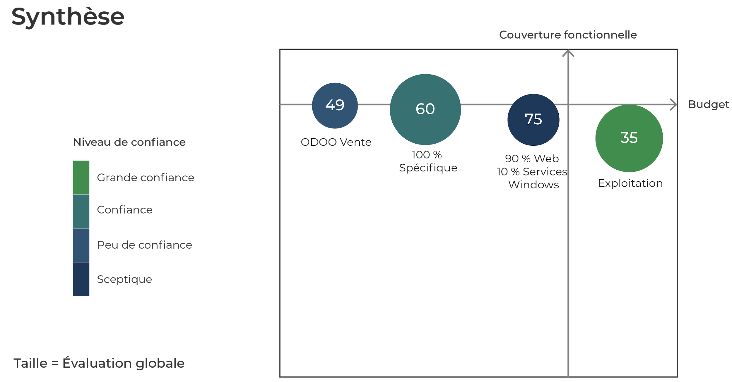

Slide 8
PROS-CONS

Slide 9
PROS
CONS
Déployer ODOO Ventes
Solution totalement intégrée
Fiabilité des transferts devis - facture
Aucune infrastructure à déployer
Décommissionnement de MonBonDevis
Formation des utilisateurs
Accompagnement au changement
Coût licence
90 % Web - 10 % Services Windows
Solution totalement customisable
Gestion du changement
Nouvelles applications à maintenir
Nécessite d’intervenir sur MonBonDevis
Préconisation du projet : Déployer ODOO Ventes

Slide 10
Des questions ?

Slide 11
Merci de votre
attention

